Slide 1
Island
岛
组员： 翦孟欣 16340092 黄悦 16340087
黎雨桐 16340110 吕雪萌 16340164

Slide 2
目录
content
项目概述
01
02
进阶功能
基础功能
03
02

Slide 3
01
项目概述
Rime

Slide 4
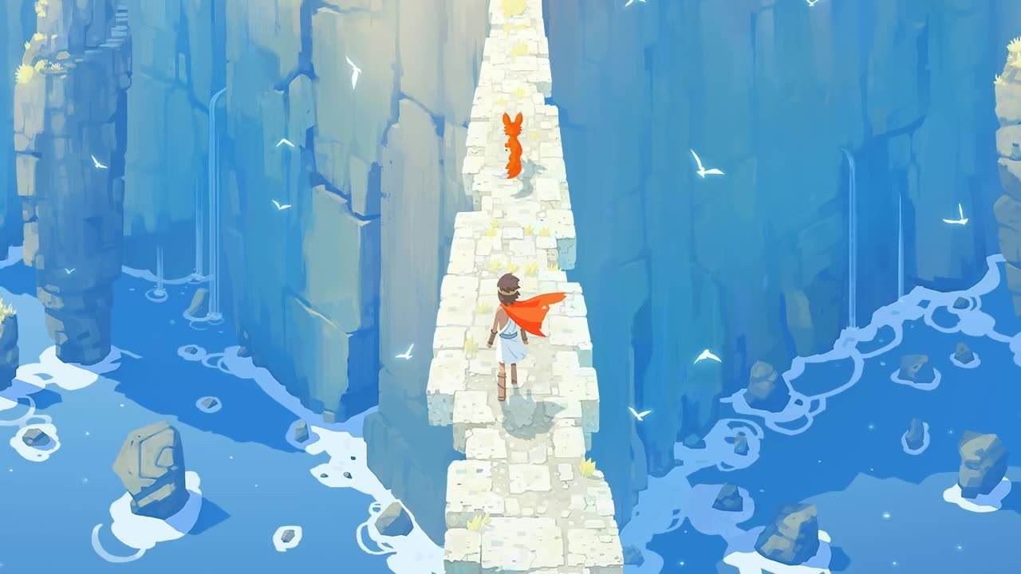
项目概述
我们小组的项目是一款探索类的游戏。在这游戏中，玩家扮演的一个小男孩在一个神秘的岛屿上醒来。玩家置身于长久被岁月埋藏的遗迹，还有一座巨大的塔指引其向它靠近。在一只乐于助人的狐狸的引导下，玩家必须探索这座神秘莫测的岛屿，解开此处所深藏的秘密。

Slide 5
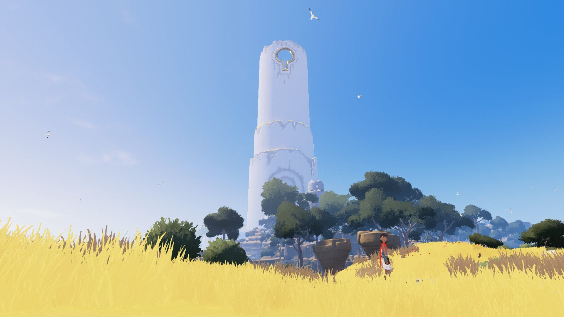
项目特点
我们项目的灵感来自著名的冒险探索游戏《RIME》，我们会在项目中尽可能地创造神秘而优美的场景。
探索——按照自己的步调探索这座神秘的岛屿。可以与环境进行互动，也可以只是单纯地欣赏景色，聆听声音。
解谜——在古老的遗迹和隐藏的奇景中穿行，通过声音、光影投射、空间透视、平面构筑等解开谜题。
沉浸其中——灵感来源于地中海的壮丽景观，极富感染力的音乐和色彩相得益彰，让你沉醉在这瑰丽的世界中。

Slide 6
02
基础功能
Basic

Slide 7
Basic
Camera Roaming
Model import & Mesh viewing
玩家视角即摄像机视角，玩家可以自由转换视角，以观察整个场景
Shadow mapping
加载现有模型已达到更好的效果
Simple lighting and shading(phong)
实现太阳光照下的阴影效果
Texture mapping
场景以太阳作为点光源，使用Phong光照模型，尽可能实现现实中的光照效果。
所有的物体模型都会使用纹理映射，已达到更加美观的视觉效果。

Slide 8
03
进阶功能
Bonus

Slide 9

Bonus
01
Sky Box
整个模型置于天空盒中，实现岛屿上方的天空效果
02
Display Text
文本展示，实现场景中的路标
03
Skeletal Animation
骨骼动画，实现玩家的行走，并且想尽可能实现一些动物的穿跃
04
Fluid Simulation
尽可能实现岛屿周边海水的流动
05
Anti-Aliasing
各个物体模型的反走样，尽可能使场景更加美观真实

Slide 10
谢谢

